Slide 1
Hoofdstuk 1
Paragraaf 1-4

Slide 2
Paragraaf 1
Hoe kun je stoffen herkennen?

Slide 3
stoffen
Stofeigenschappen → eigenschappen die kenmerkend zijn voor die stof
  Waarnemen door middel van zien, ruiken en voelen
  Meten zoals de dichtheid

Slide 4
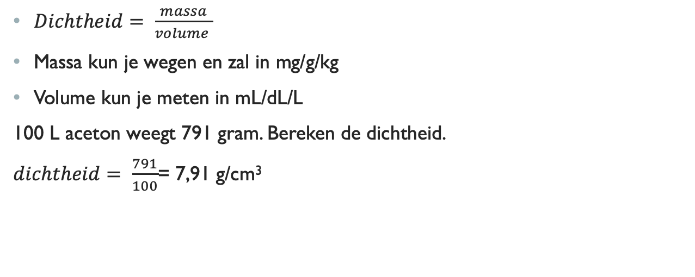
dichtheid
$Dichtheid= \frac{massa}{volume }$
Massa kun je wegen en zal in mg/g/kg
Volume kun je meten in mL/dL/L
100 L aceton weegt 791 gram. Bereken de dichtheid.
$dichtheid= \frac{791}{100}$= 7,91 g/cm³

Slide 5
paragraaf 2
Vloeibare mengsels

Slide 6
Zuivere stof
Mengsel
1 soort stof
1 stofeigenschap
Meerdere soorten
Meerdere stofeigenschappen
Suiker
Suiker + water

Slide 7
2 soorten mengsels
oplossing
suspensie
Heldere vloeistof
Vaste stof in een oplosmiddel
  Water
  Alcohol
Troebele vloeistof
Vaste stof in een vloeistof
Vaste stof zinkt op een gegeven moment naar beneden.
Krijt in water.

Slide 8
oplosbaarheid
Is een stofeigenschap
Maximale hoeveelheid die opgelost kan worden in 1 L vloeistof.
Wanneer er niet meer kan oplossen is een verzadigde oplossing
Oplosmiddel
Oplossing
Verzadigde oplossing

Slide 9
emulsie
Derde soort oplossing is een emulsie
Mengsel van twee stoffen die moeilijk in elkaar oplossen.
Kunnen mengen met behulp van een emulgator zoals zeep of een eidooier.

Slide 10
Emulsie verduidelijking
Bekijk het filmpje op de wikiwijs
Werking emulgator ⇩
Olie
Water

Slide 11
Paragraaf 3
Hoe kun je mengsels indelen?

Slide 12
Verschillende soorten mengsels
homogeen
heterogeen
Compleet gemengd
Niet meer van elkaar scheiden
Verschillende onderdelen in het mengsel
Wel van elkaar scheiden

Slide 13
Verschillende soorten mengsels
Homogeen/heterogeen | Soort | Voorbeeld
Homogeen | Gasmengsel | Lucht bevat CO₂, O₂ etc.
Homogeen | Oplossing | Suikerwater
Homogeen | 2 goed mengbare vloeistoffen | Alcohol en water
Homogeen | Legering | Brons bevat koper en tin
Heterogeen | Vaste stof + vaste stof | Zand en zout
Heterogeen | Suspensie | Krijt en water
Heterogeen | Emulsie | Olie en azijn
Heterogeen | Nevel | Waterdamp in de lucht
Heterogeen | Schuim | Slagroom bevat een vaste stof en lucht

Slide 14
Rekenen aan een mengsel
Volume percentage
Massa percentage
Concentratie
Bekijk het filmpje op de wikiwijs

Slide 15
Paragraaf 4
Hoe toon je een stof aan?

Slide 16
Aantonen van stoffen
Smelt/stol/kookpunt of traject
Reagens

Slide 17
Bij het koken/smelten/stollen vindt altijd een faseovergang plaats

Slide 18
Kook/smelt/stol punt
Zuivere stof
Smelten en koken door middel van verwarmen
Stollen door middel van afkoelen

Slide 19
Kook/smelt/stol TRAJECT
Mengsel

Slide 20
reagens
Aantonen van een bepaalde stof die aanwezig is in het mengsel. Hierdoor kan er geïdentificeerd worden.
Altijd schoon werken anders kun je besmetting krijgen met als uitkomst een valse uitslag.
Voorbeelden van reagentia
Reagens | Aangetoonde stof
Custard | Water
Kalkwater | Koolstofdioxide
Rode koolsap | Zuren

Slide 21
Dit was hoofdstuk 1.
Maak nu de opgaven die bij de wikiwijs bijgevoegd zijn

